Slide 1
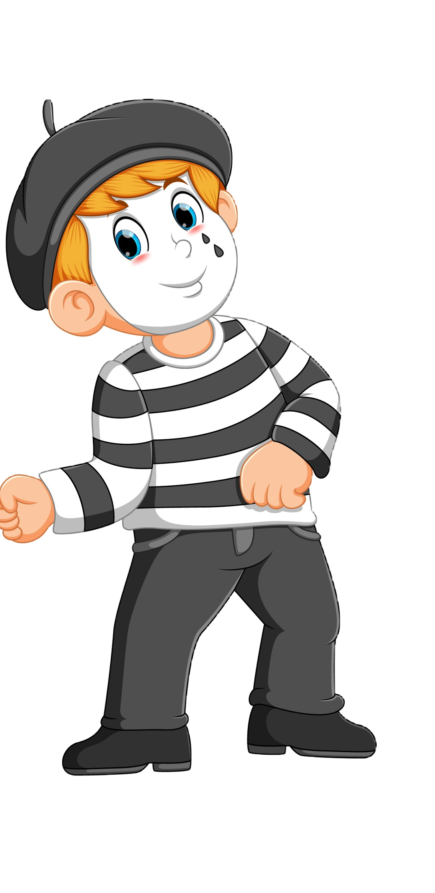
الفصل
القسمة علي عدد من رقم واحد
٧
الفصل السابع :القسمة على عدد من رقم
واحد
٧-٥ القسمة الناتج من رقمين
صفحة ٩٣

Slide 2

جدول التعلم
ماذا تعلمت
ماذا أريد أن أعرف
ماذا أعرف
5
4
1
2
3
التركيز | فكرة الدرس | مفهوم | التدريس | استعد | أمثلة | التدريب | تأكد | مهارات عليا | التقويم | تقويم ختامي | الواجب

Slide 3




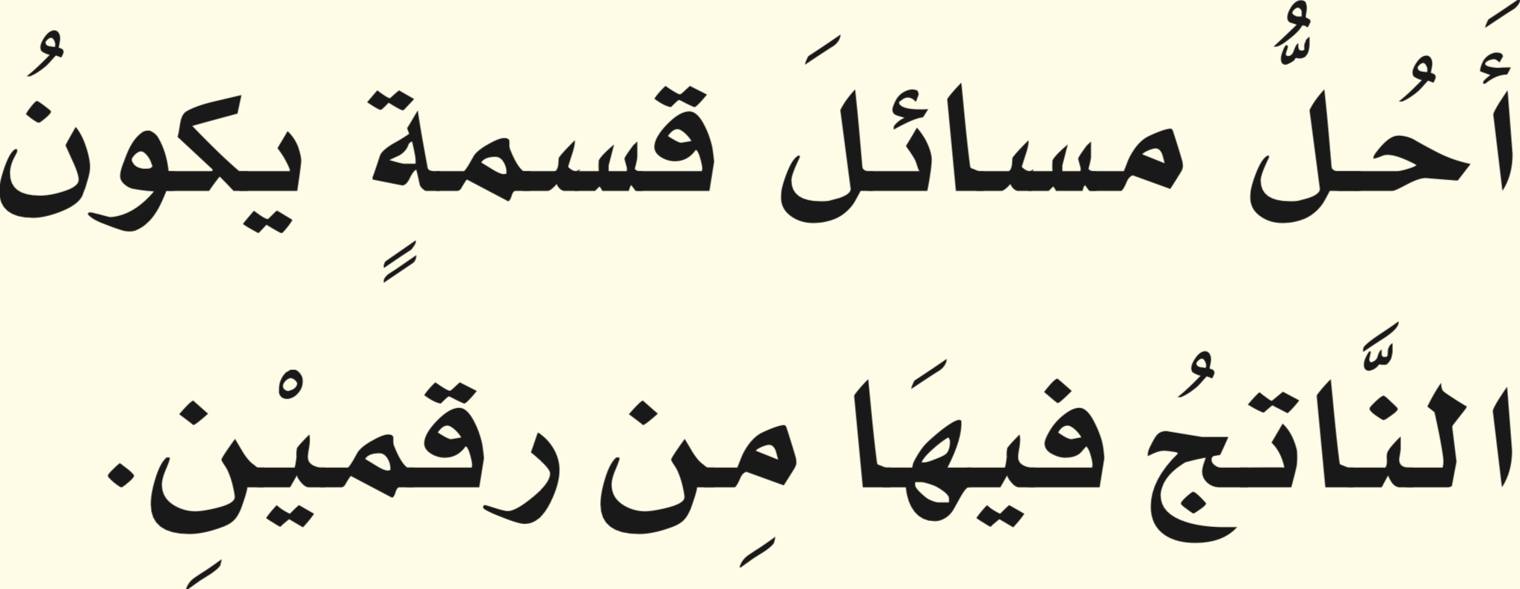







أدوات
نشاط
التركيز | فكرة الدرس | مفهوم | التدريس | استعد | أمثلة | التدريب | تأكد | مهارات عليا | التقويم | تقويم ختامي | الواجب

Slide 4

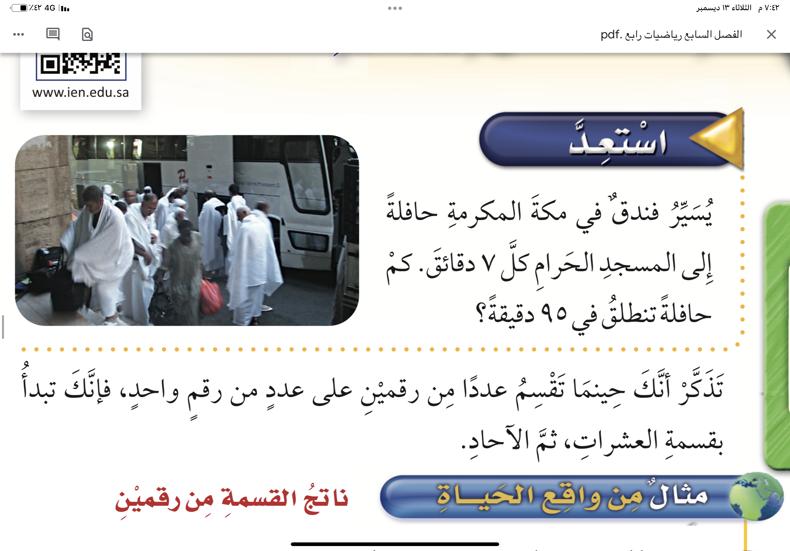
استعد
أدوات
نشاط
التركيز | فكرة الدرس | مفهوم | التدريس | استعد | أمثلة | التدريب | تأكد | مهارات عليا | التقويم | تقويم ختامي | الواجب

Slide 5
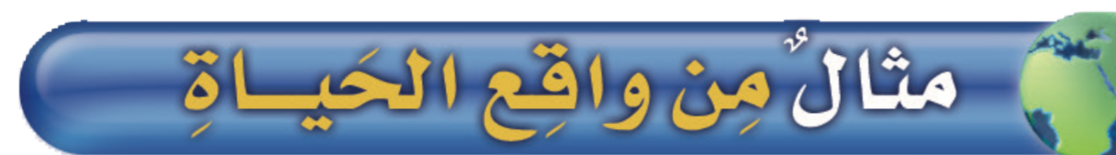
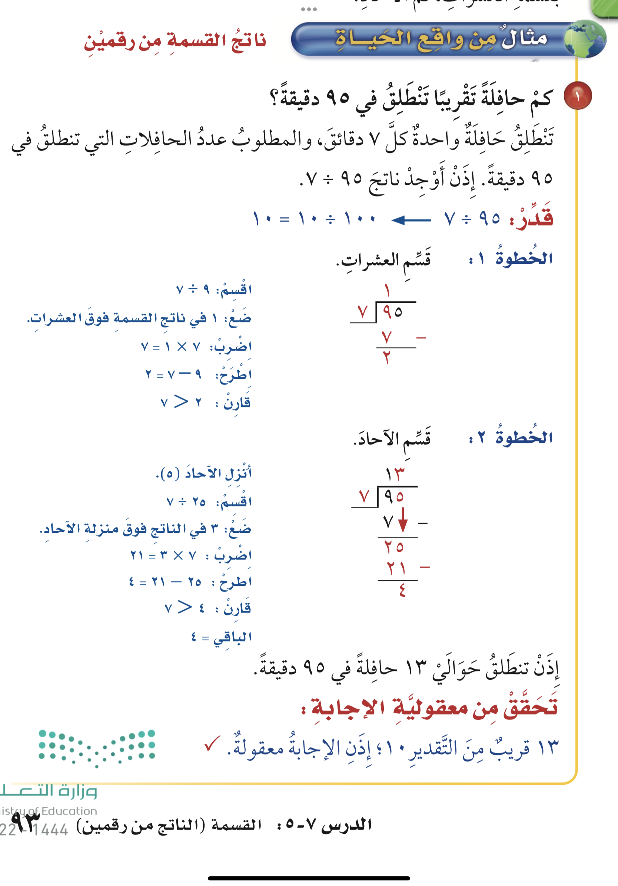
مثال
أدوات
نشاط
التركيز | فكرة الدرس | مفهوم | التدريس | استعد | أمثلة | التدريب | تأكد | مهارات عليا | التقويم | تقويم ختامي | الواجب

Slide 6
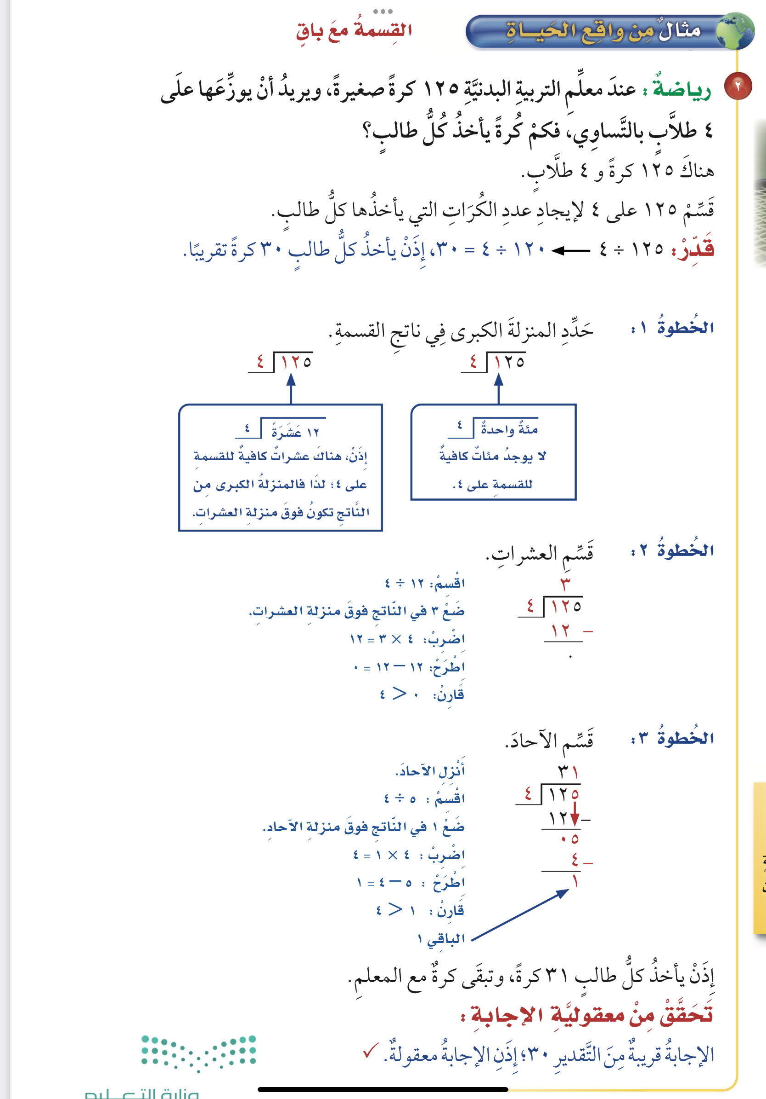
مثال
أدوات
نشاط
التركيز | فكرة الدرس | مفهوم | التدريس | استعد | أمثلة | التدريب | تأكد | مهارات عليا | التقويم | تقويم ختامي | الواجب

Slide 7
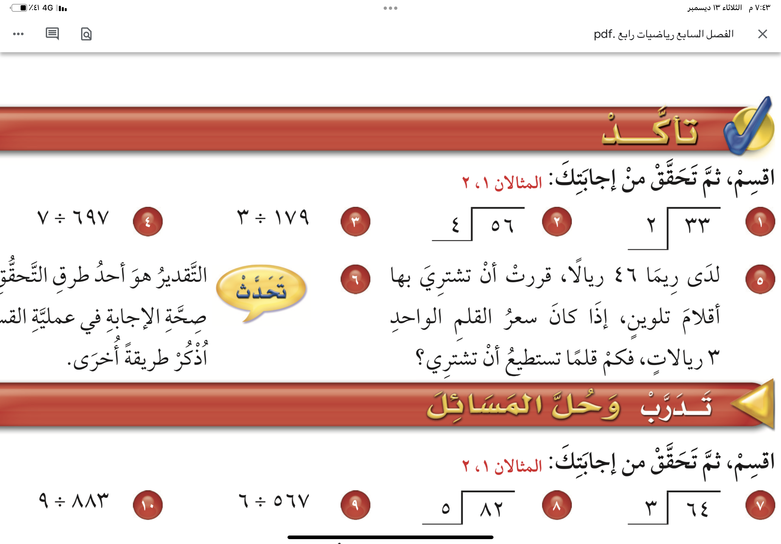


تـــــــأكد
أدوات
نشاط
الحل
التركيز | فكرة الدرس | مفهوم | التدريس | استعد | أمثلة | التدريب | تأكد | مهارات عليا | التقويم | تقويم ختامي | الواجب

Slide 8
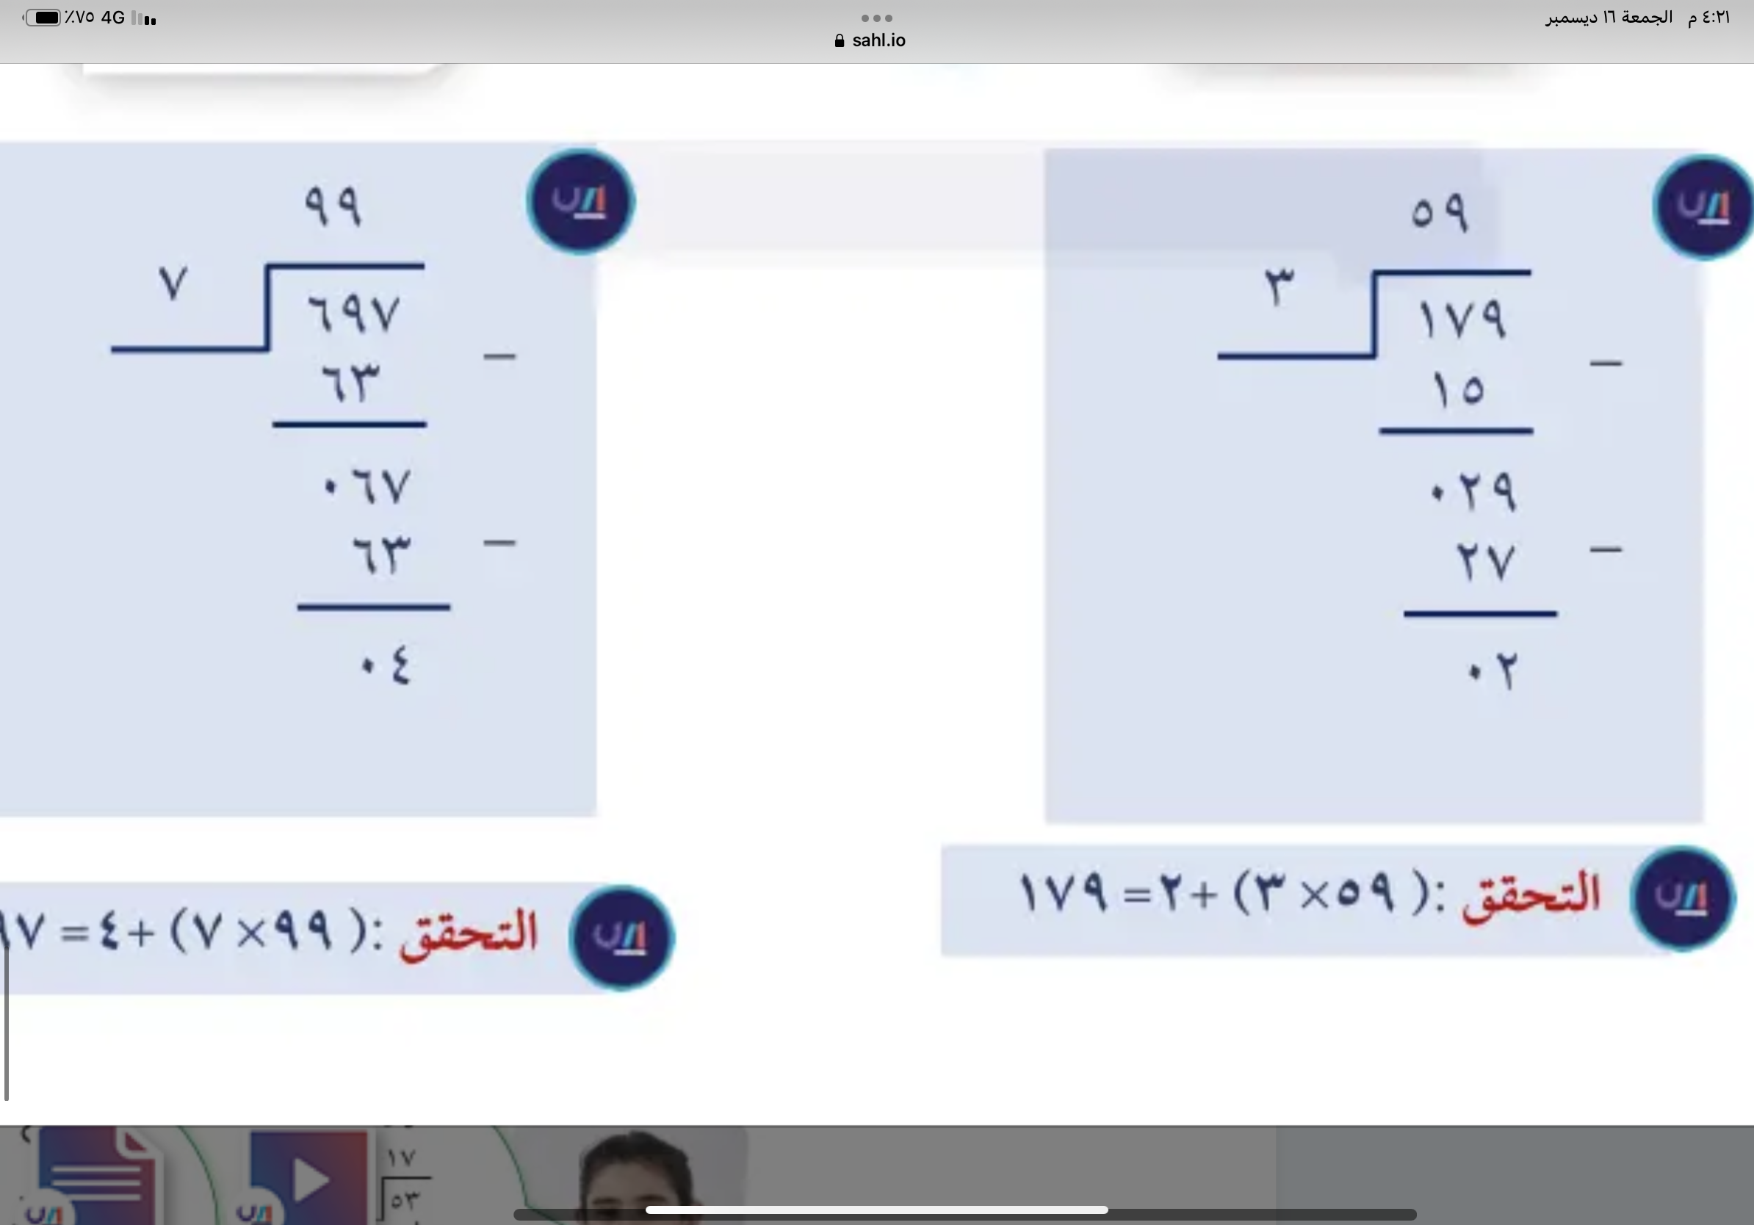
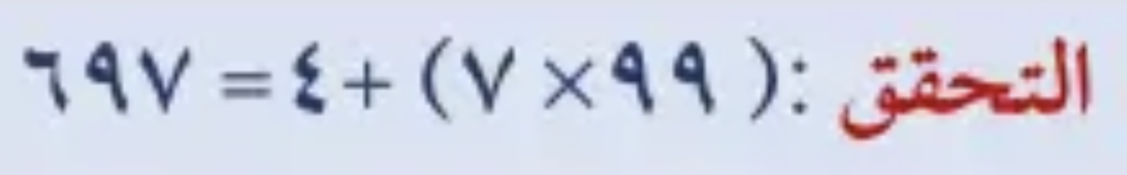
تـــــــأكد
١٤
١٦
أدوات
٤
٢
١٦
١٣
١٦
١٣
٠٠
٠١
نشاط
التركيز | فكرة الدرس | مفهوم | التدريس | استعد | أمثلة | التدريب | تأكد | مهارات عليا | التقويم | تقويم ختامي | الواجب

Slide 9
تـــــــأكد
أدوات
الحل
نشاط
التركيز | فكرة الدرس | مفهوم | التدريس | استعد | أمثلة | التدريب | تأكد | مهارات عليا | التقويم | تقويم ختامي | الواجب

Slide 10
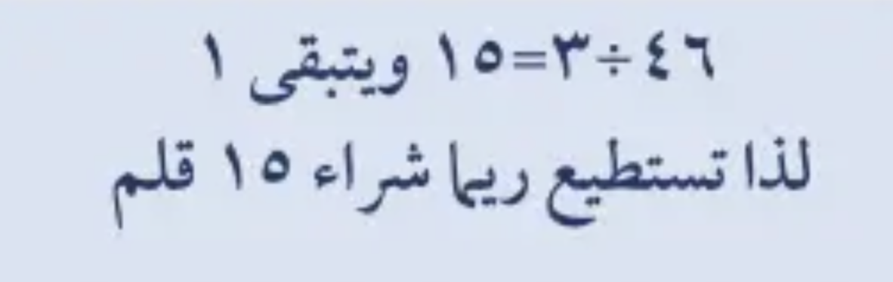
تـــــــأكد
أدوات
نشاط
التركيز | فكرة الدرس | مفهوم | التدريس | استعد | أمثلة | التدريب | تأكد | مهارات عليا | التقويم | تقويم ختامي | الواجب

Slide 11
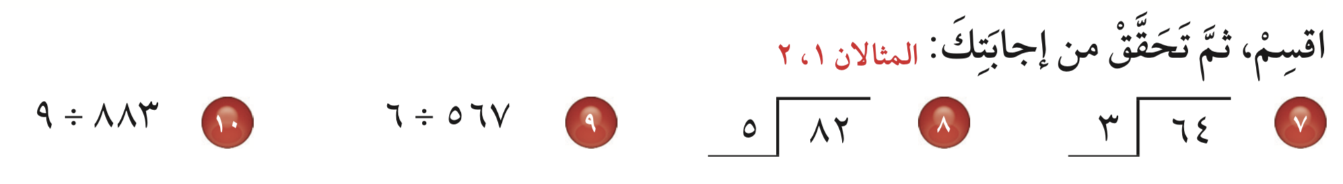
تدرب
أدوات
نشاط
الحل
التركيز | فكرة الدرس | مفهوم | التدريس | استعد | أمثلة | التدريب | تأكد | مهارات عليا | التقويم | تقويم ختامي | الواجب

Slide 12
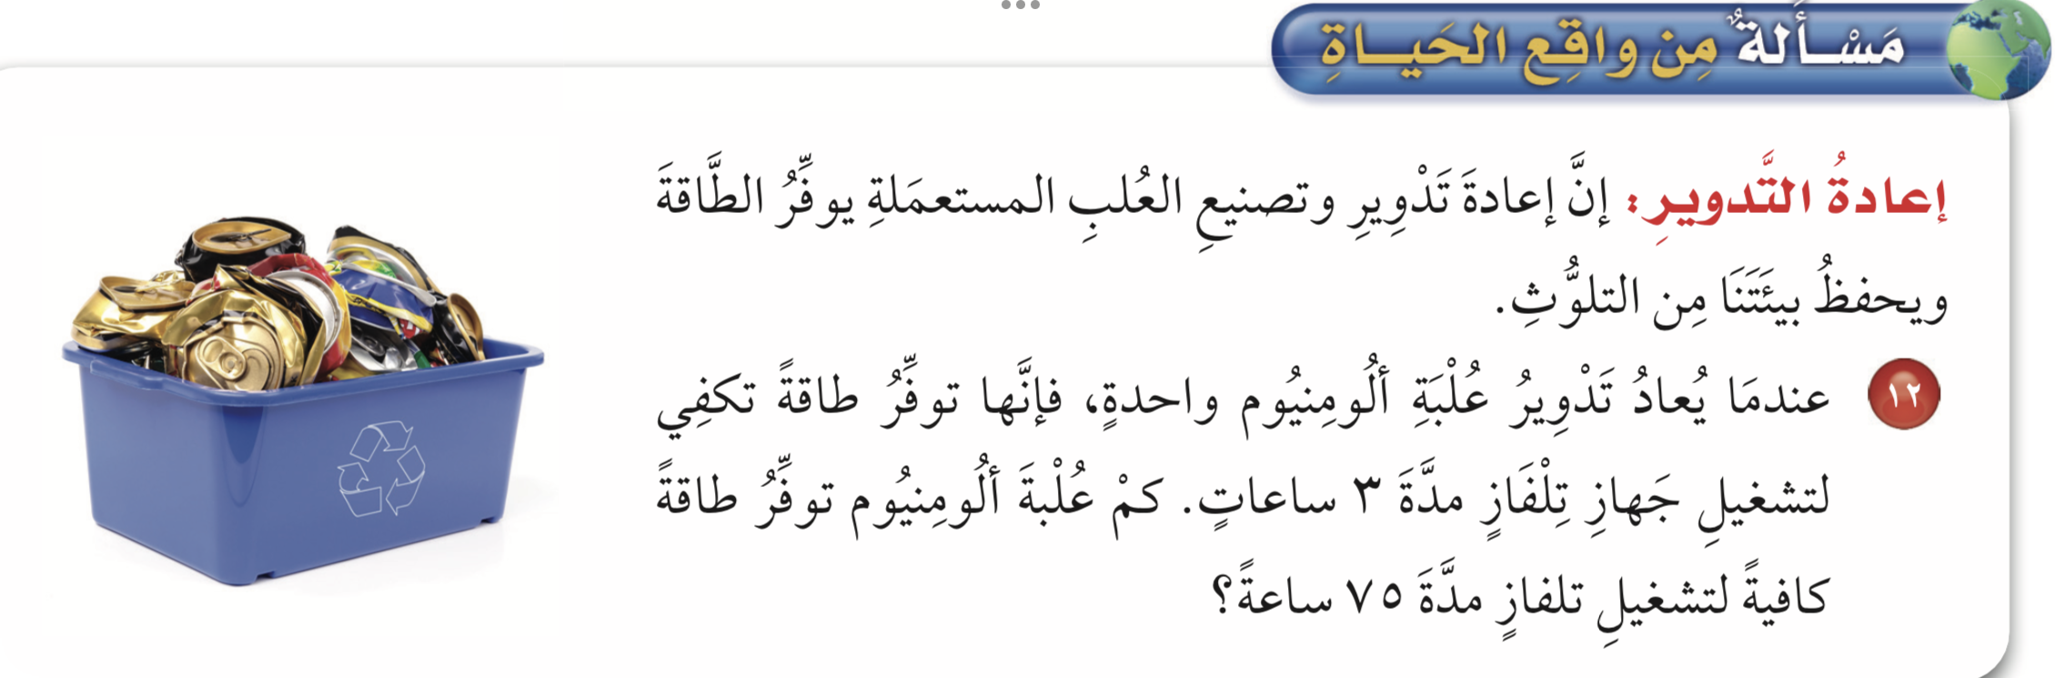
تدرب
أدوات
نشاط
الحل
التركيز | فكرة الدرس | مفهوم | التدريس | استعد | أمثلة | التدريب | تأكد | مهارات عليا | التقويم | تقويم ختامي | الواجب

Slide 13
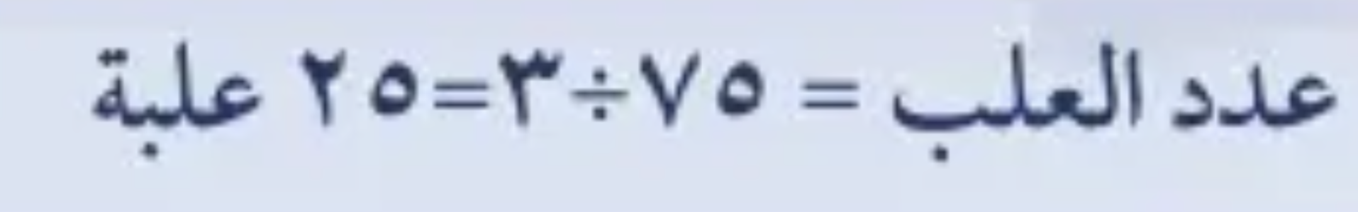
تدرب
أدوات
نشاط
الحل
التركيز | فكرة الدرس | مفهوم | التدريس | استعد | أمثلة | التدريب | تأكد | مهارات عليا | التقويم | تقويم ختامي | الواجب

Slide 14
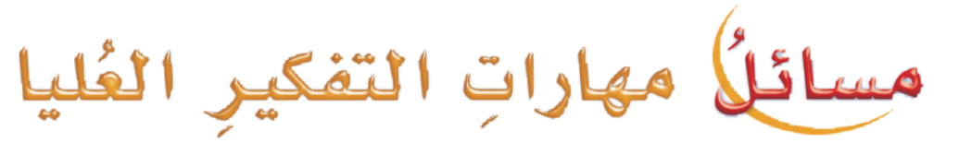
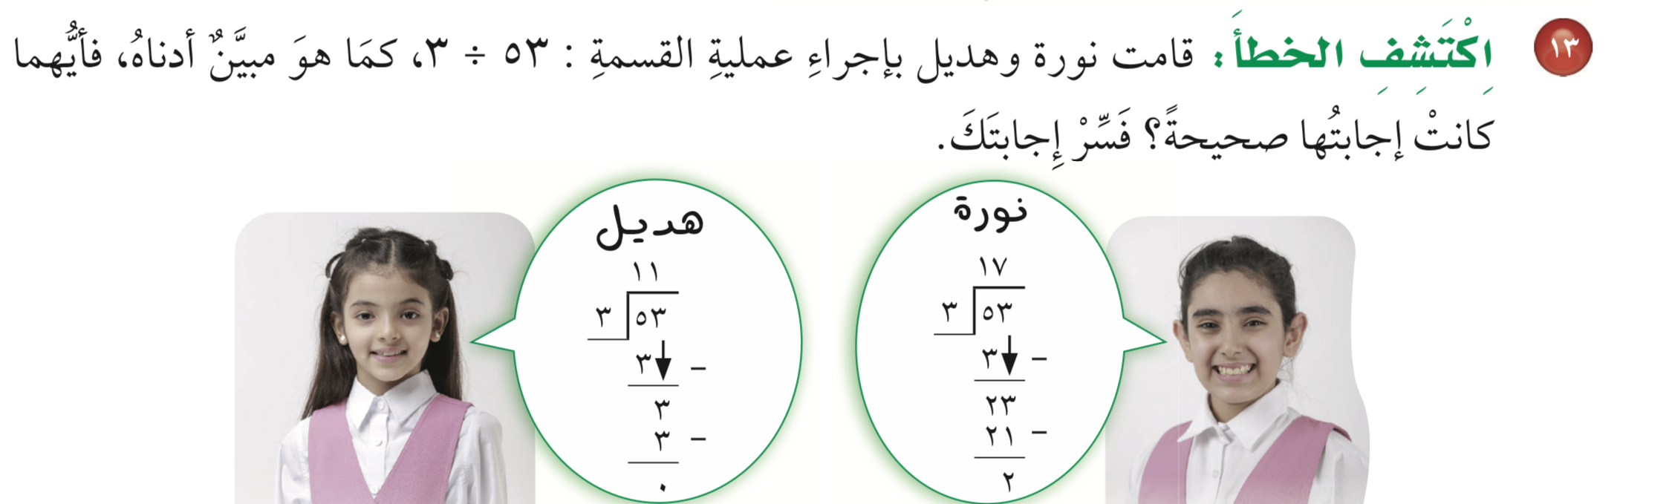
مهارات التفكير
أدوات
الحل
نشاط
التركيز | فكرة الدرس | مفهوم | التدريس | استعد | أمثلة | التدريب | تأكد | مهارات عليا | التقويم | تقويم ختامي | الواجب

Slide 15
مهارات التفكير
أدوات
إجابة نورة هي الصحيحة > لان ناتج قسمة هديل يساوي ١١
لذا ١١ × ٣ = ٣٣ وليس ٥٣
نشاط
التركيز | فكرة الدرس | مفهوم | التدريس | استعد | أمثلة | التدريب | تأكد | مهارات عليا | التقويم | تقويم ختامي | الواجب

Slide 16
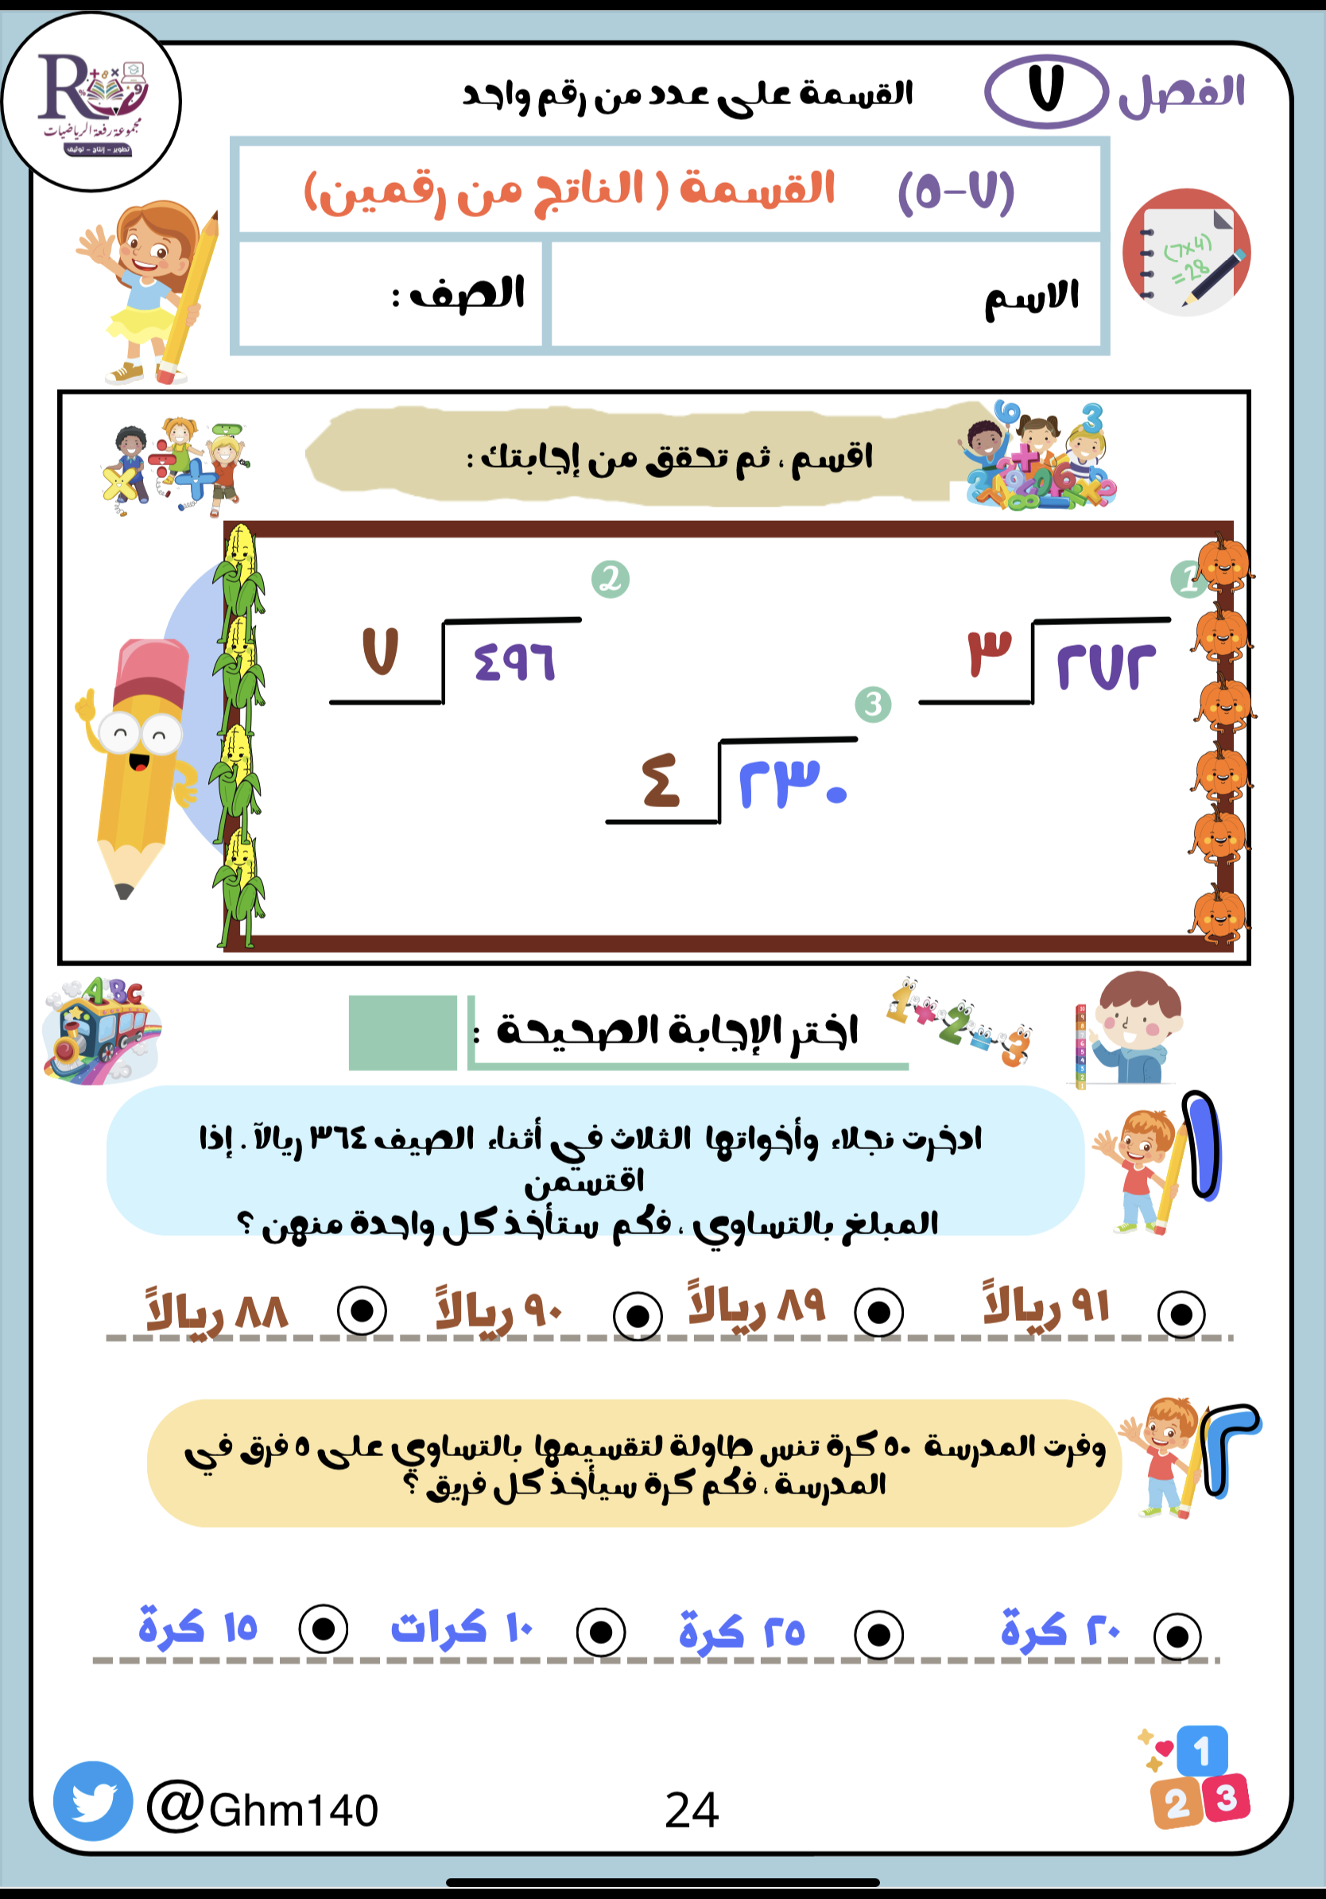

أدوات
تقويم ختامي
نشاط
التركيز | فكرة الدرس | مفهوم | التدريس | استعد | أمثلة | التدريب | تأكد | مهارات عليا | التقويم | تقويم ختامي | الواجب

Slide 17
الواجــــب
٩ ، ١٠
سؤال :
٩٥
صفحة :
ختاماً
التعليم ليس استعداد للحياة، بل انه الحياة.
التركيز | فكرة الدرس | مفهوم | التدريس | استعد | أمثلة | التدريب | تأكد | مهارات عليا | التقويم | تقويم ختامي | الواجب

